Slide 1

从推荐到使用
如何利用优质图书资源开展医教研工作
资源建设部 汪庆
中国医学科学院医学信息研究所/图书馆
北京 2019年10月24日

Slide 2

Part 1 如何推荐我需要的图书资源
目 录
Part 2 如何寻找我需要的图书资源
Part 3 如何在家推荐并使用我需要的图书
Part 4 图书馆有哪些优质的图书资源

Slide 3

Part 1 如何推荐我需要的图书资源
BIBF
新书展览
新书目录推荐
微信/电话
/邮件推荐
EBC电子书平台
图书馆官网推荐

Slide 4

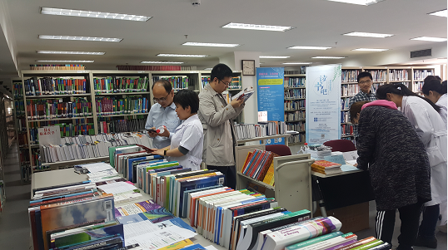

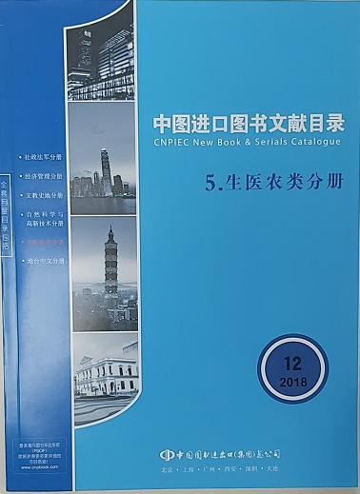
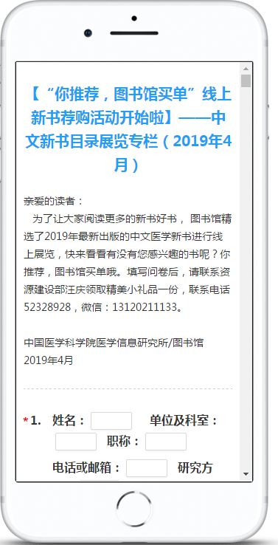

北京国际图书博览会由中国图书进出口（集团）总公司承办。每届博览会均有国内500多家出版单位及来自英、法、美、日等国家和地区的2000多家中外出版机构参展，可以遴选大量优质外文图书。2019年举办时间：8月21-25日(中国国际展览中心新馆举办）。
PDA电子书平台，可推荐电子图书
图书馆新书展览
每年4月份世界读书周举办，展览知名出版社现货新书1000余种，读者可进行推荐。
新书目录
微信推荐

Slide 5
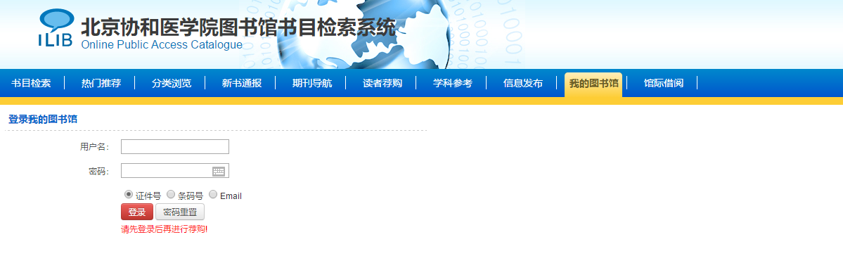
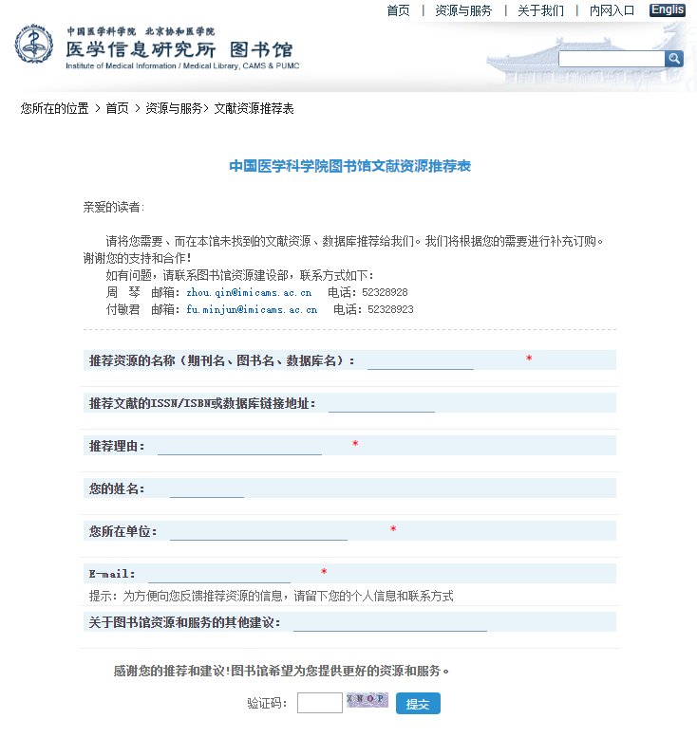
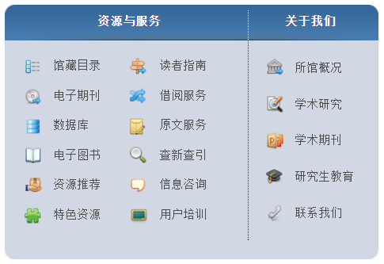

Slide 6
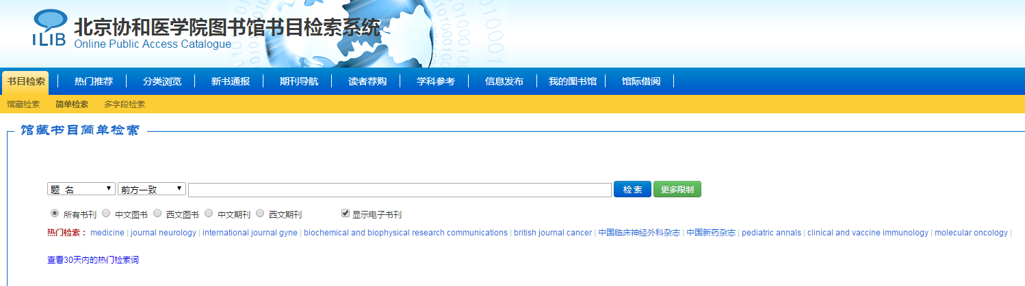
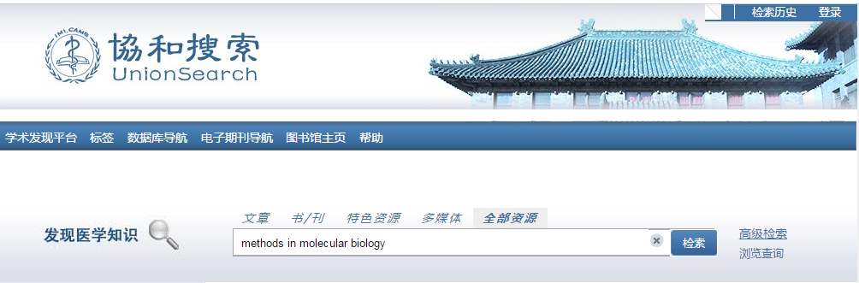
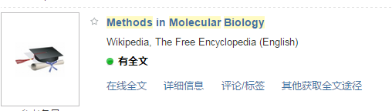
Part 2 如何寻找我需要的图书资源
中外文纸本图书
登录图书馆主页，在资源与服务栏目下选择馆藏目录
一站式检索

Slide 7
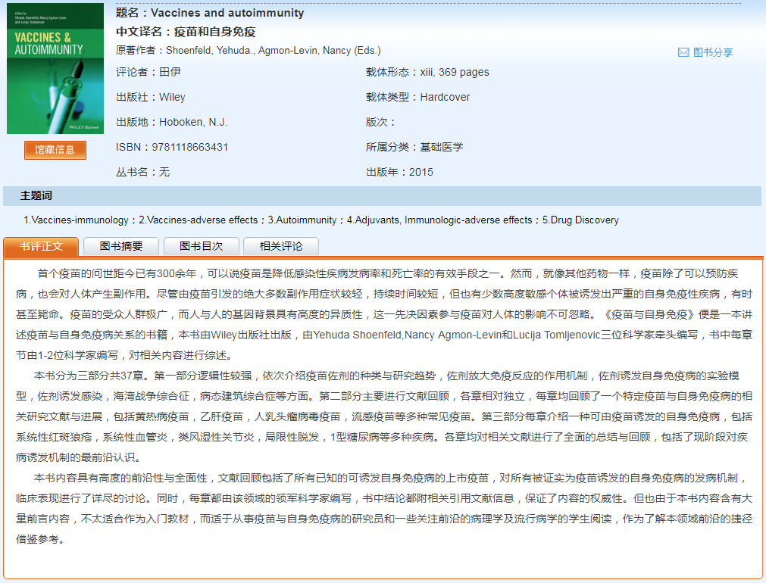
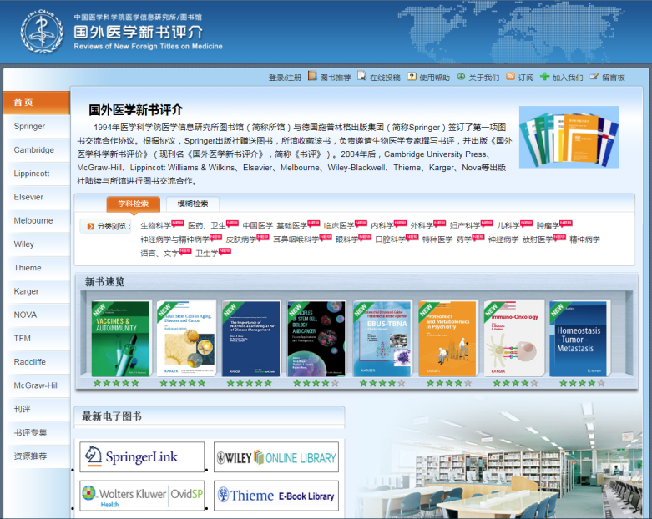


通过国外医学新书评介了解学术前沿
书评网站http://bookreview.imicams.ac.cn/
书评正文
书评的图书已进入馆藏，通过书评可以在借阅前了解图书内容，再到图书馆正式借阅。足不出户就可以了解图书动态。

Slide 8
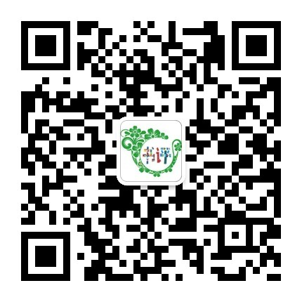
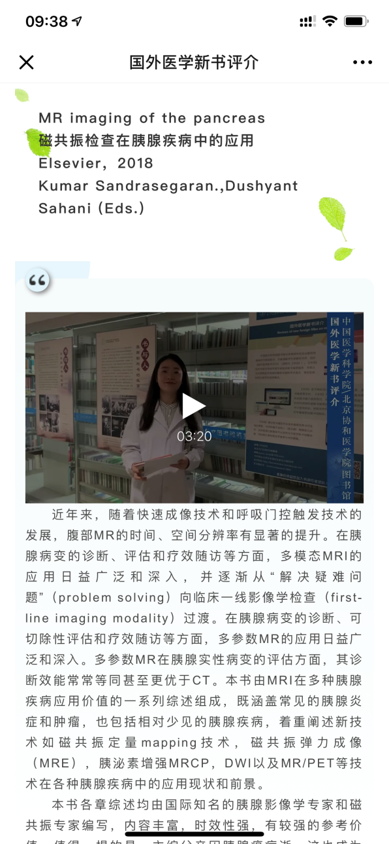
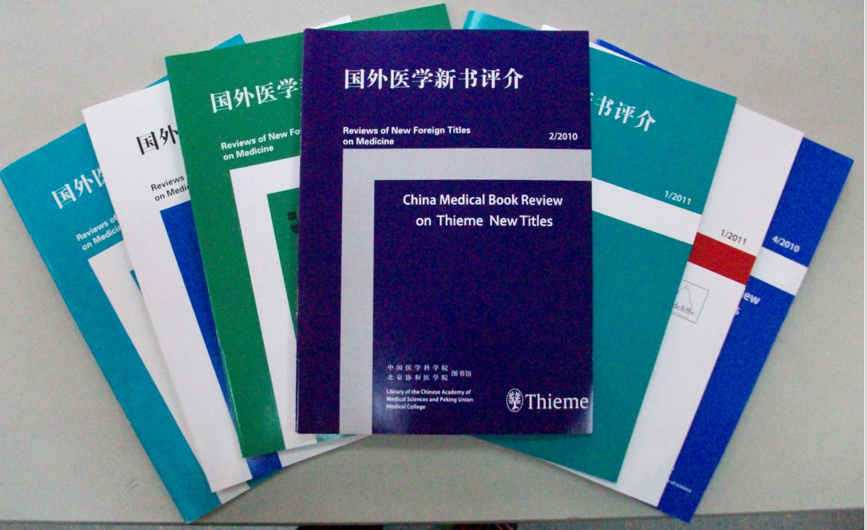
书评官方微信：国外医学新书评介
书评微信推荐好书，便于及时了解医学领域新书动态，结合微视频的新媒体的形式，更加便于阅读。

Slide 9
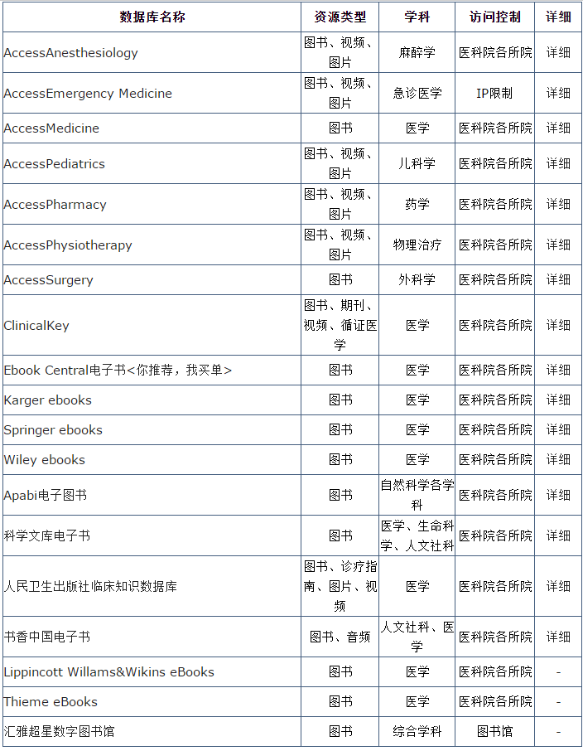

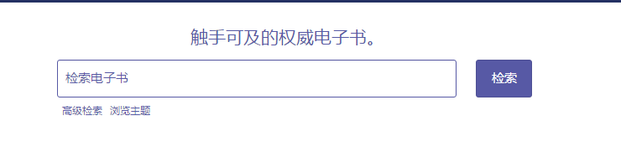



电子图书资源

Slide 10
Part 3 如何在家推荐并使用我需要的图书
移动认证
EBC平台
资源持续增加中
覆盖图书馆90%外文期刊
支持任何移动终端
自行注册使用
移动身份认证的优势

Slide 11
协和移动身份认证
身份认证注册
各院所科研人员和师生使用自身的单位官方邮箱账号在协和统一身份认证系统在线注册
访问数据库
利用已注册邮箱账号直接访问图书馆订购的在线数据库资源
浏览文献
下载或浏览有相应权限的在线文献资源

Slide 12
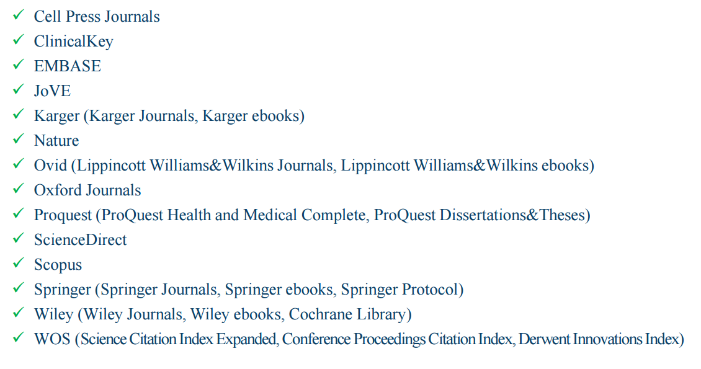
可访问资源列表

Slide 13
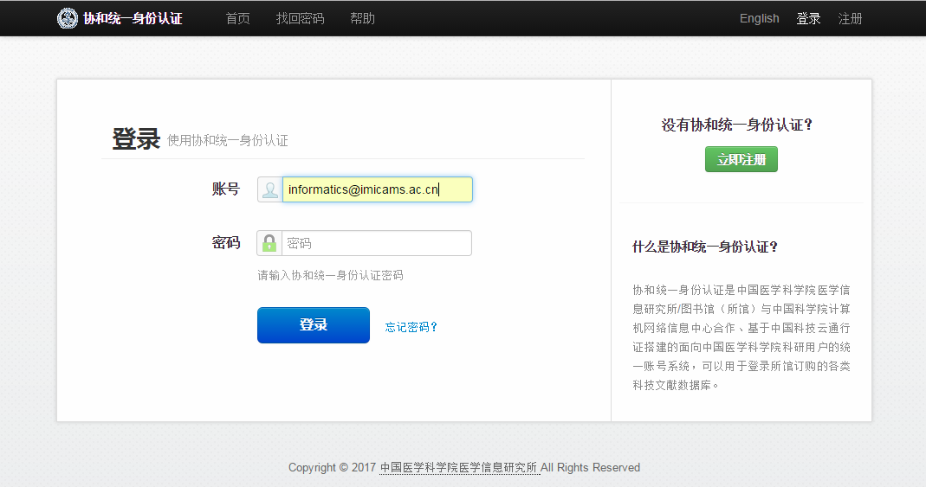
协和移动身份认证
注册地址：https://login.imicams.ac.cn
使用手册：http://www.imicams.ac.cn/page/tszy/zyyfw_dzzn.html
图书馆主页——读者指南—《协和统一身份认证使用指南》

Slide 14
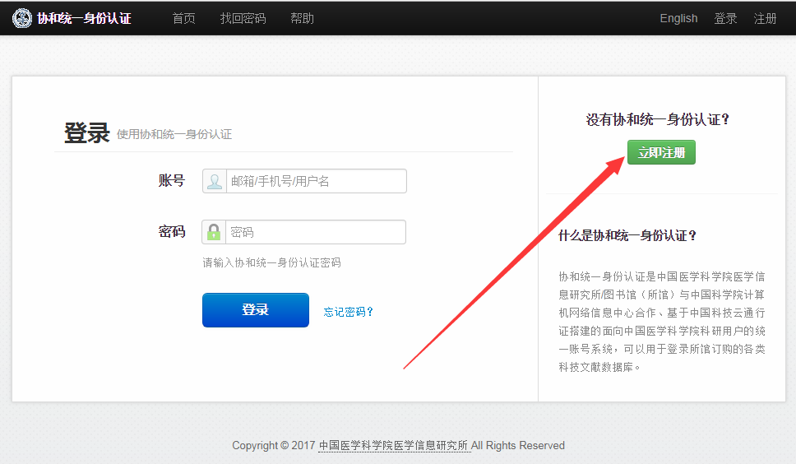
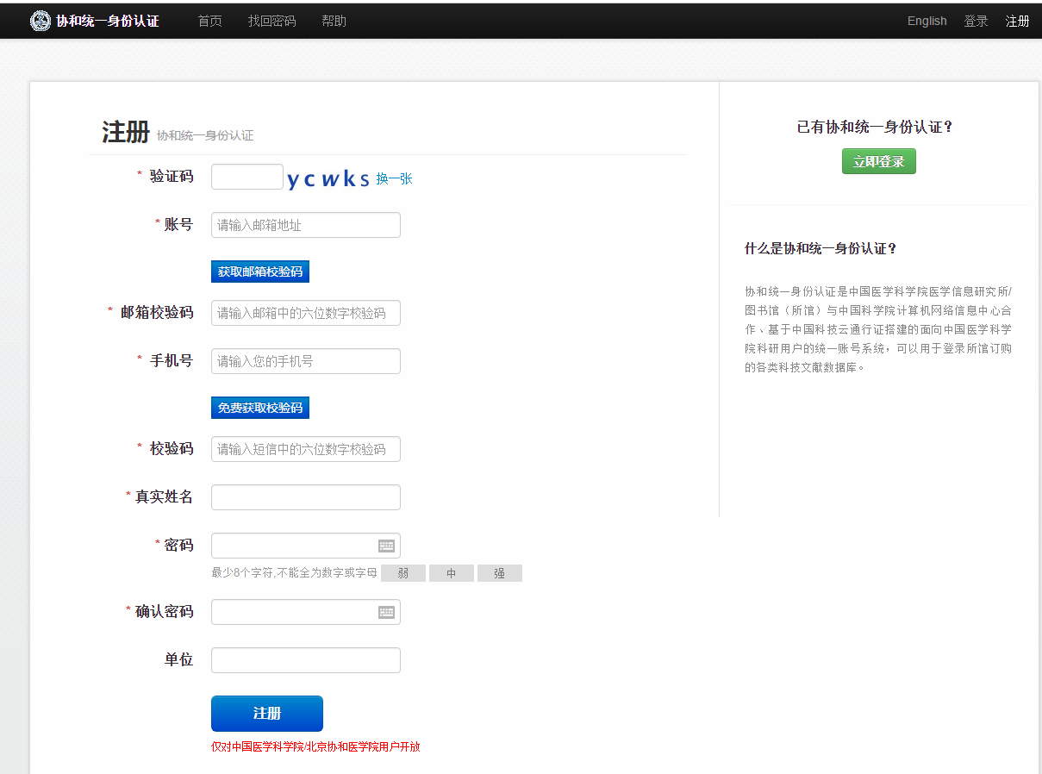
注册

Slide 15
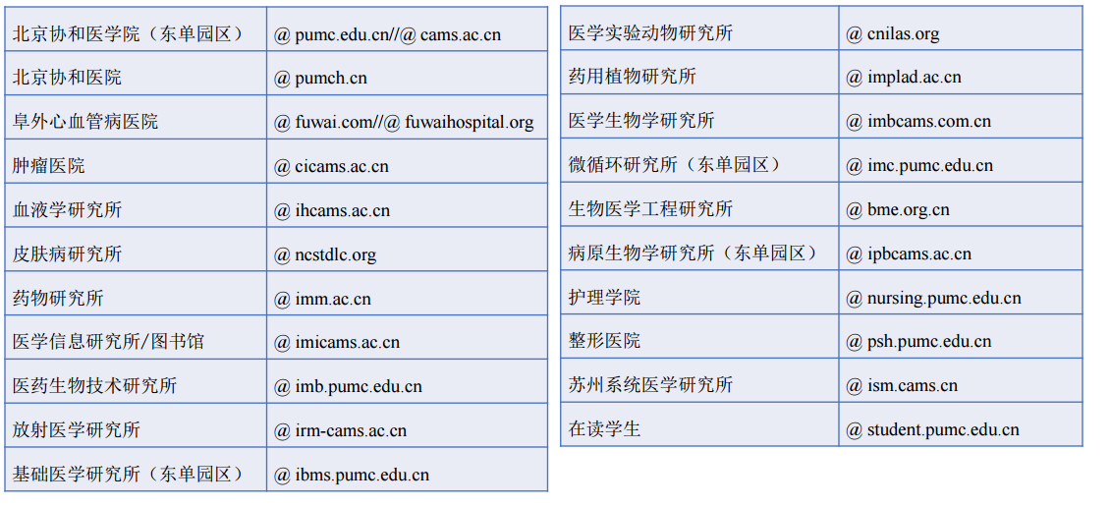
可注册官方列表的邮箱

Slide 16
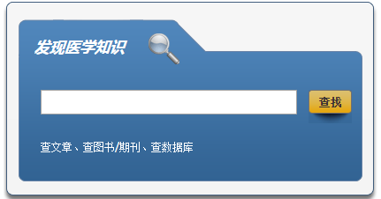
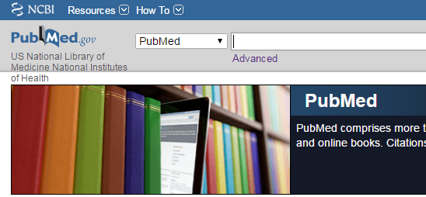
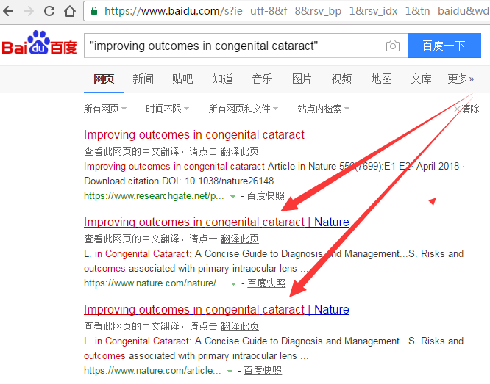
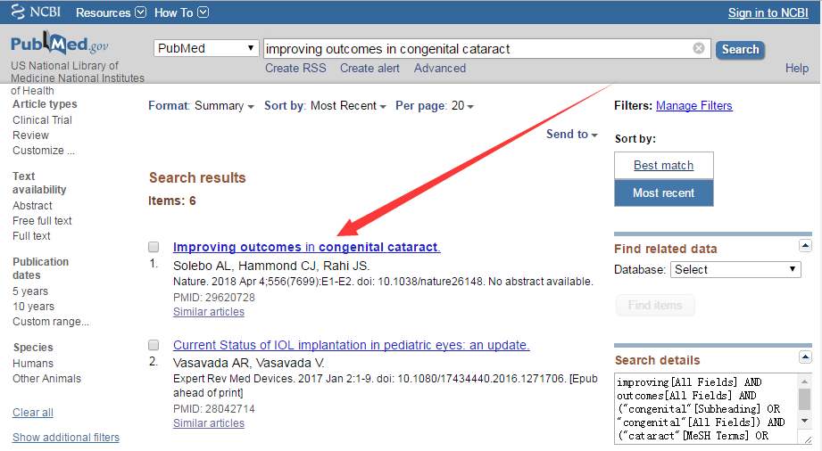

Slide 17
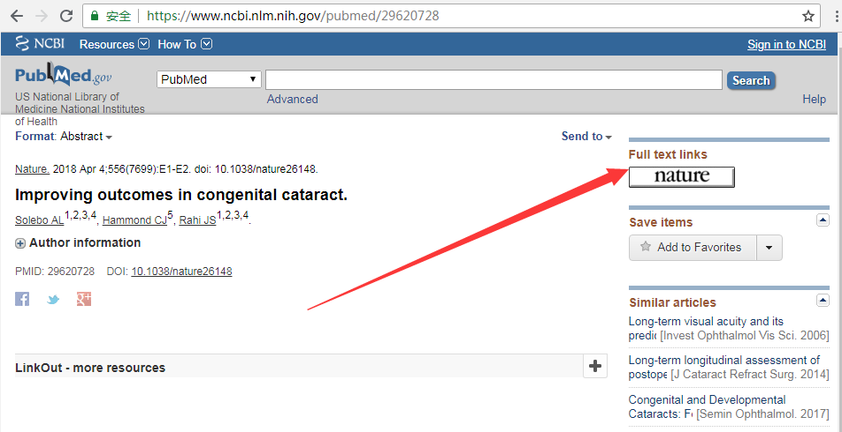
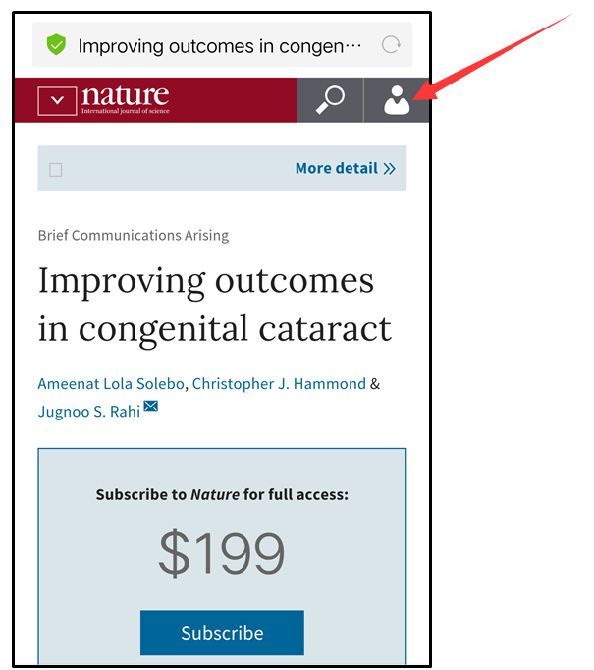
协和移动身份认证-Step1：访问数据库

Slide 18
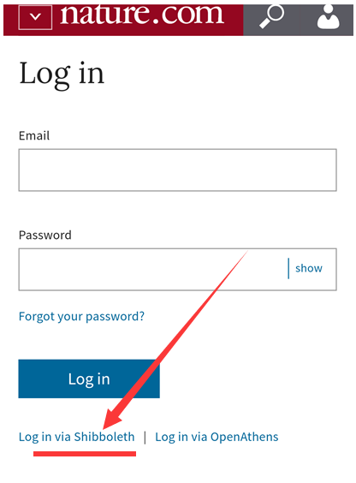
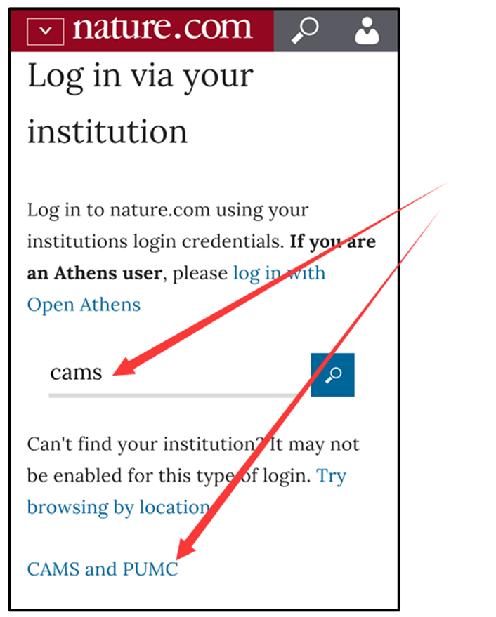
协和移动身份认证-Step2：通过机构列表找到院校名称

Slide 19
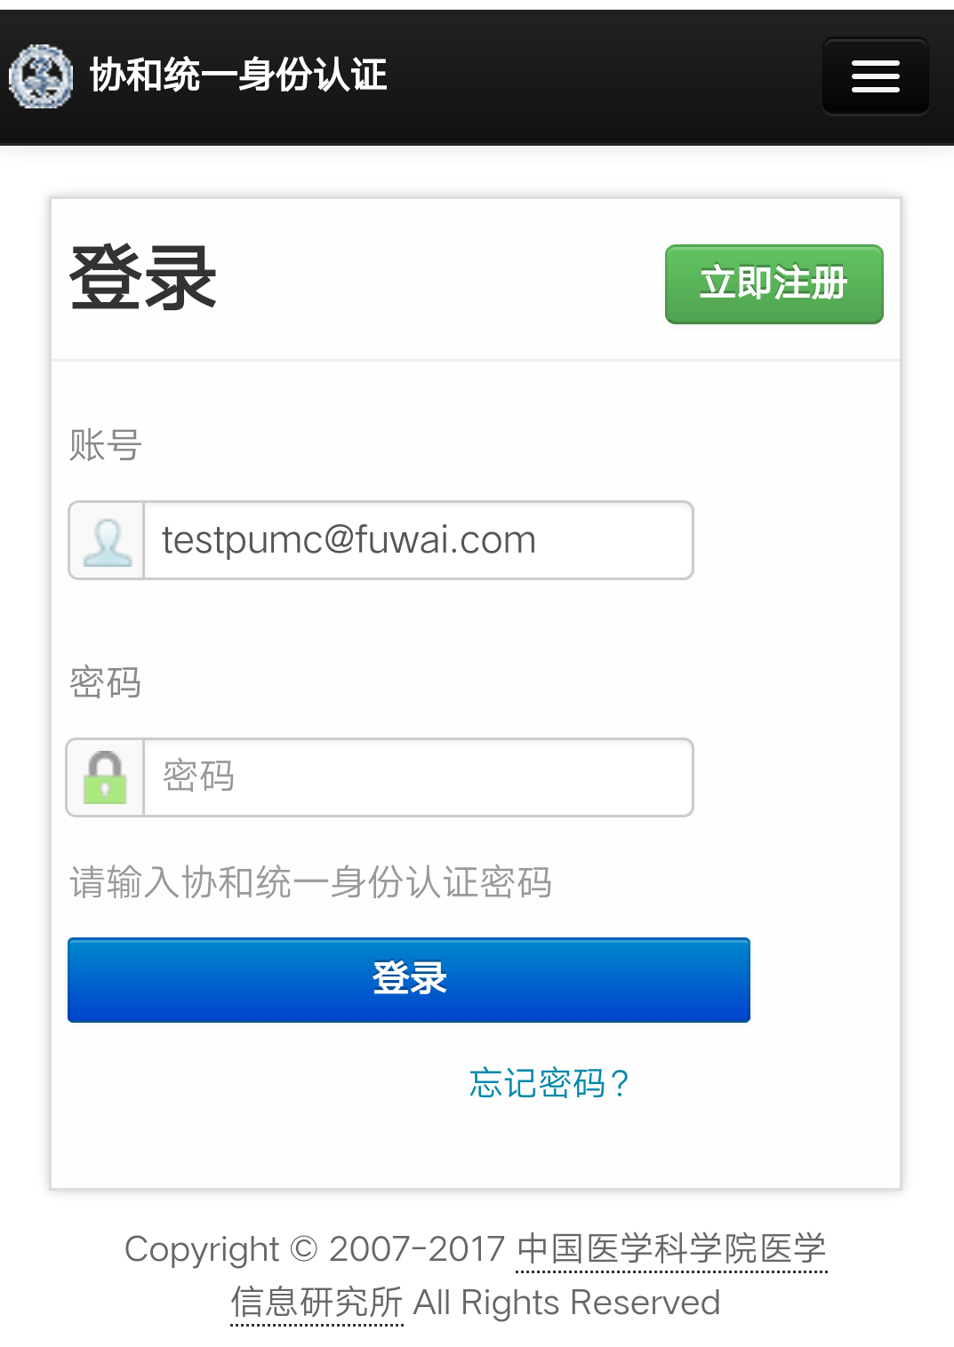
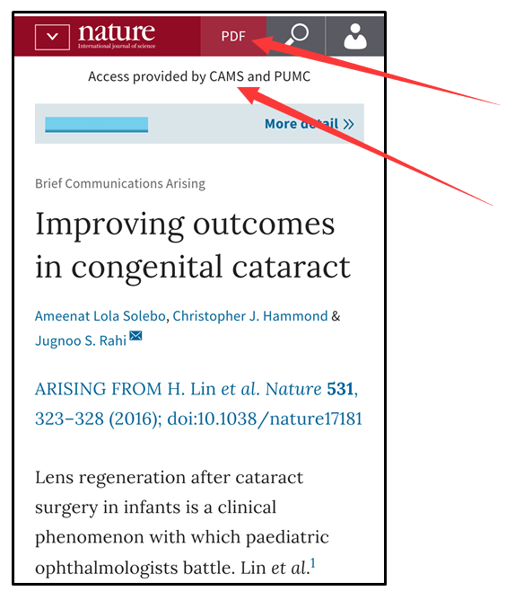
协和移动身份认证-Step3：输入邮箱账号浏览文献

Slide 20
如何通过EBC推荐并使用我需要的图书
首次使用，需在IP范围内注册账号，下次就可以在家使用了。
登陆网址： https://ebookcentral.proquest.com/lib/imicams/home.action
拥有10万+学术电子图书资源
24小时之内获取需要的电子图书
读者推荐图书馆买单
免费试读全文
远程登录访问
登陆方式：
点击“加入Ebook Central”注册新用户。
也可通过公用账号和密码登陆
用户名：imicams
密码：Camsebl15
如果您要推荐图书，一定要注册自己的账户，这样图书馆同意购买后会第一时间发到您的个人邮箱。

Slide 21











ProQuest Ebook Central – 电子书来源

Slide 22
EBC电子图书推荐流程
登陆EBC平台
点开检索到的图书阅读图书简介和目录
填写姓名、邮件、电话、所在科室、推荐理由等信息
反馈购买或者不购买的原因及结果至读者推荐邮箱
馆员按照藏书原则进行审批
利用关键词检索需要的图书
如不确定是否需要推荐此书，点击“在线阅读”免费5分钟阅读图书全文
如对该本书感兴趣点击“申请”选择登陆或者创建账户

Slide 23
推荐电子图书几个要点
生物医学类专业图书
经本馆系统检索无馆藏记录
的图书
填写充分的推荐理由并完善
个人信息
如您想购买纸质版本，请在推荐理由进行说明
价格合理的
电子图书

Slide 24
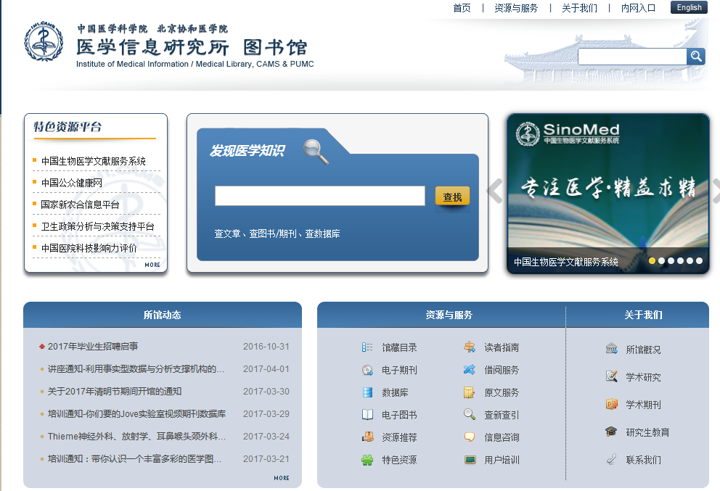
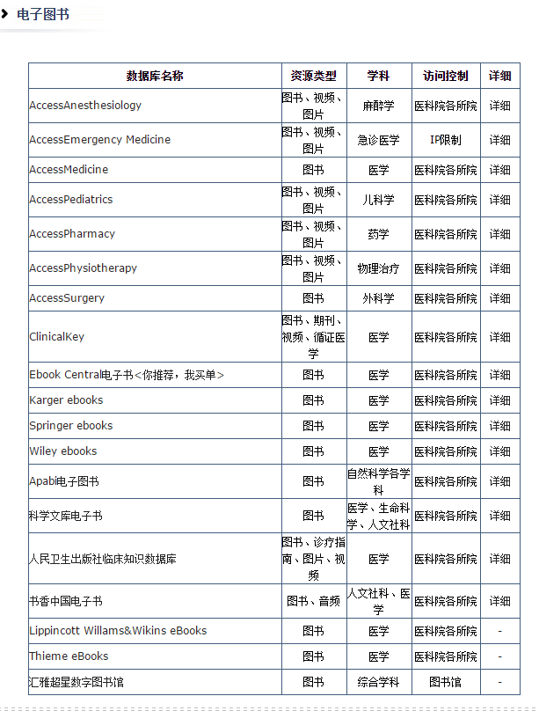
找到EBC平台：图书馆➔资源与服务➔数据库
http://www.imicams.ac.cn/

Slide 25
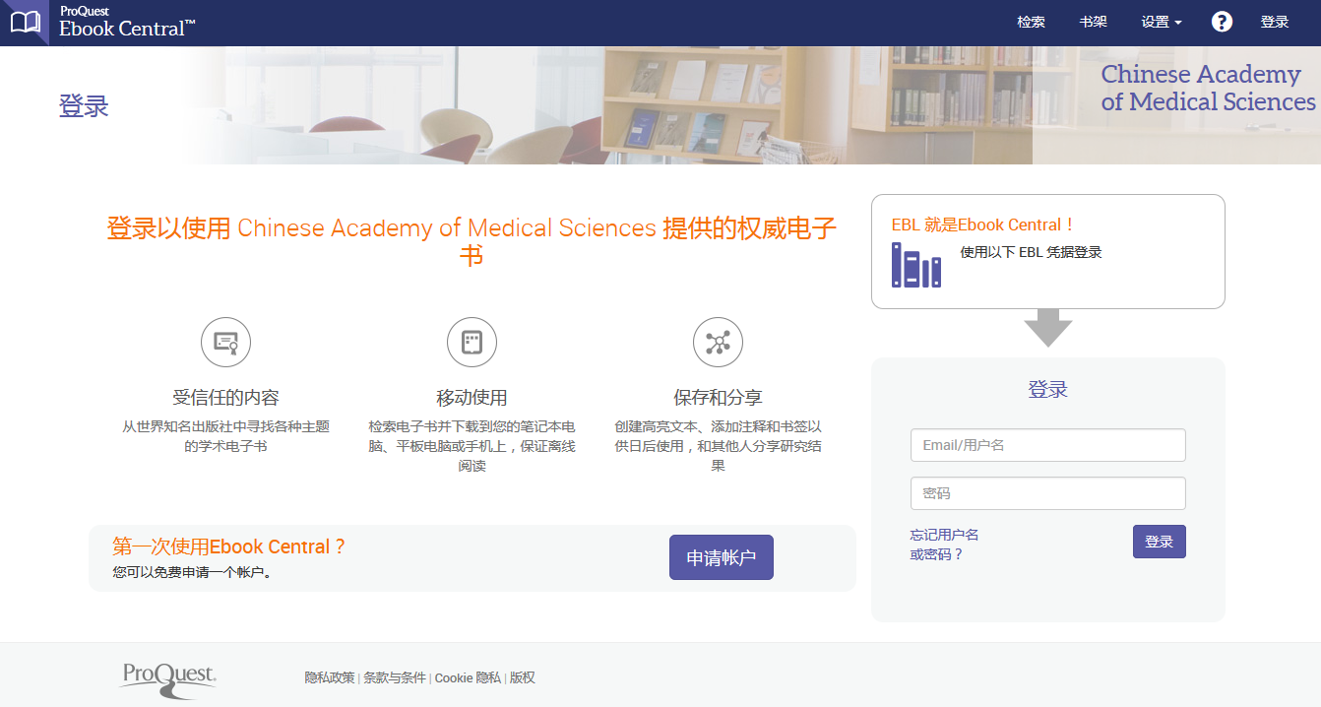
注册

Slide 26
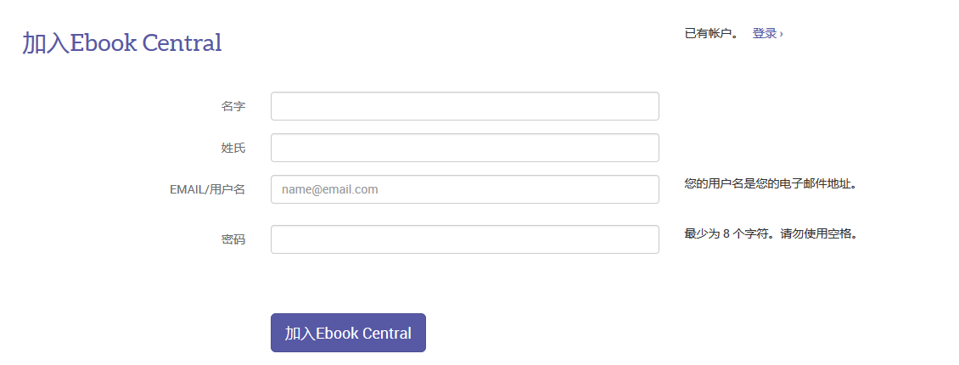
注册
http://ebookcentral.proquest.com/lib/imicams

Slide 27
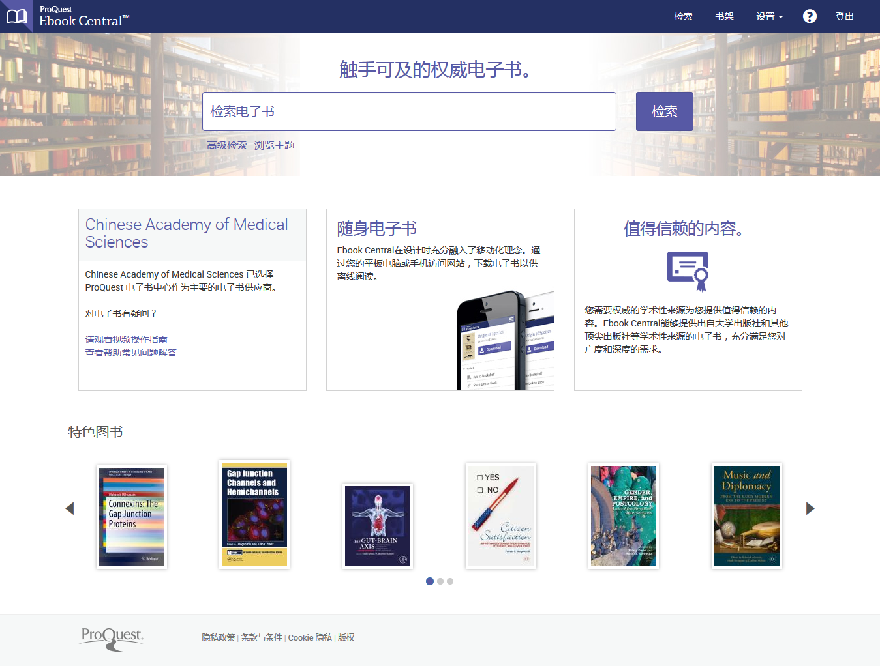
EBC主页面

Slide 28
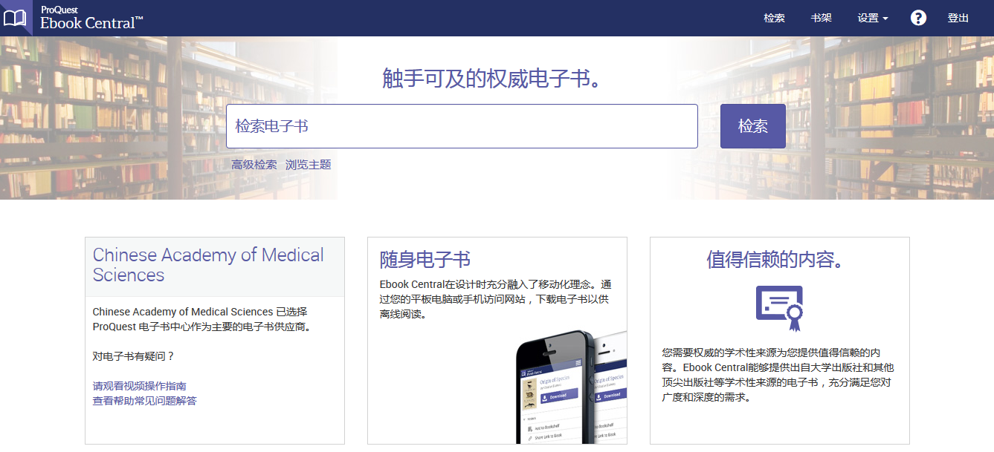
基本检索
“nebulization therapy”

Slide 29
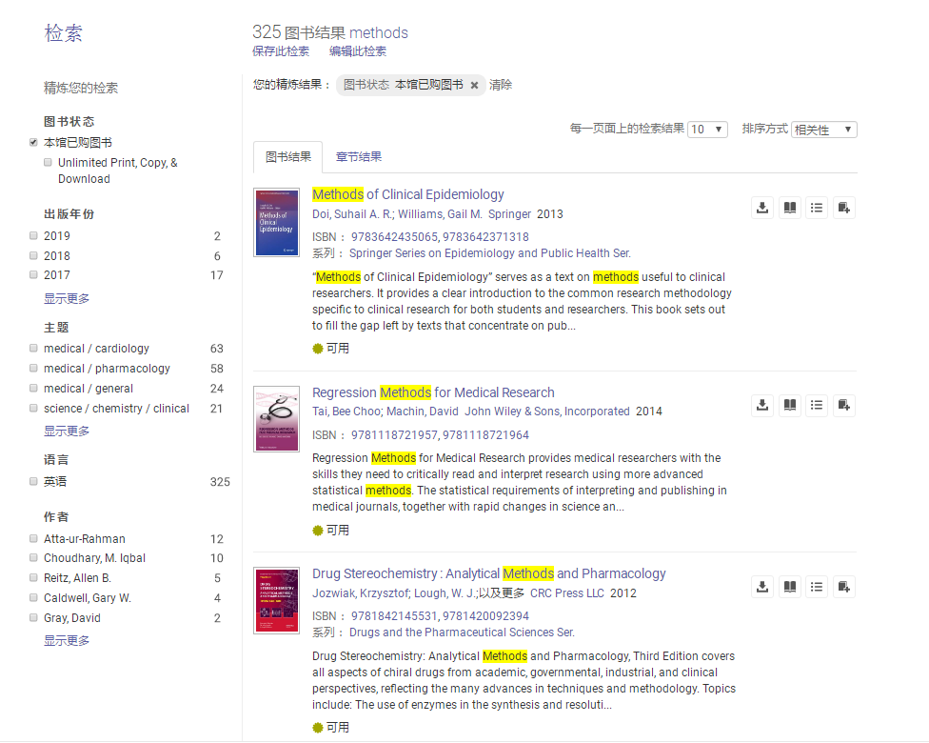
查看图书馆已购的电子图书

Slide 30
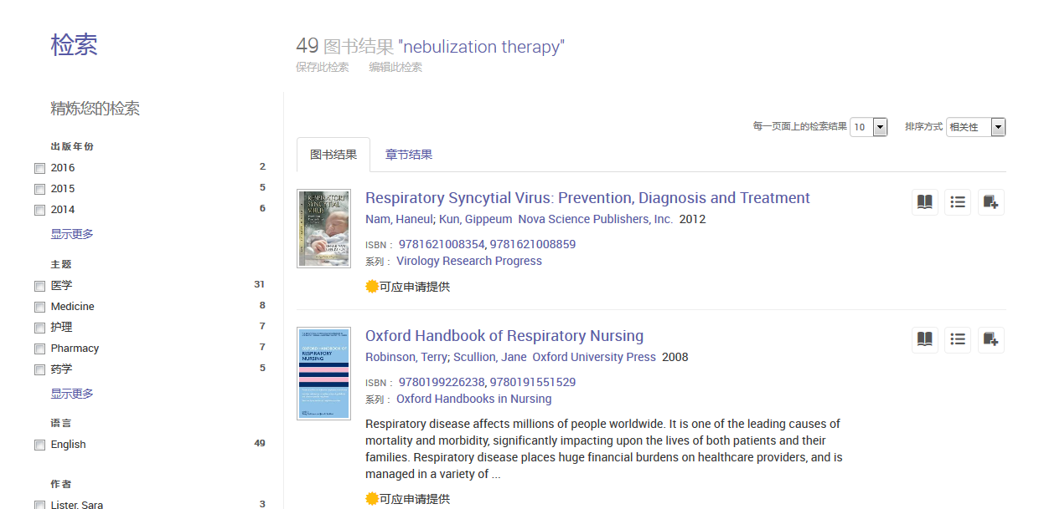
检索结果

Slide 31
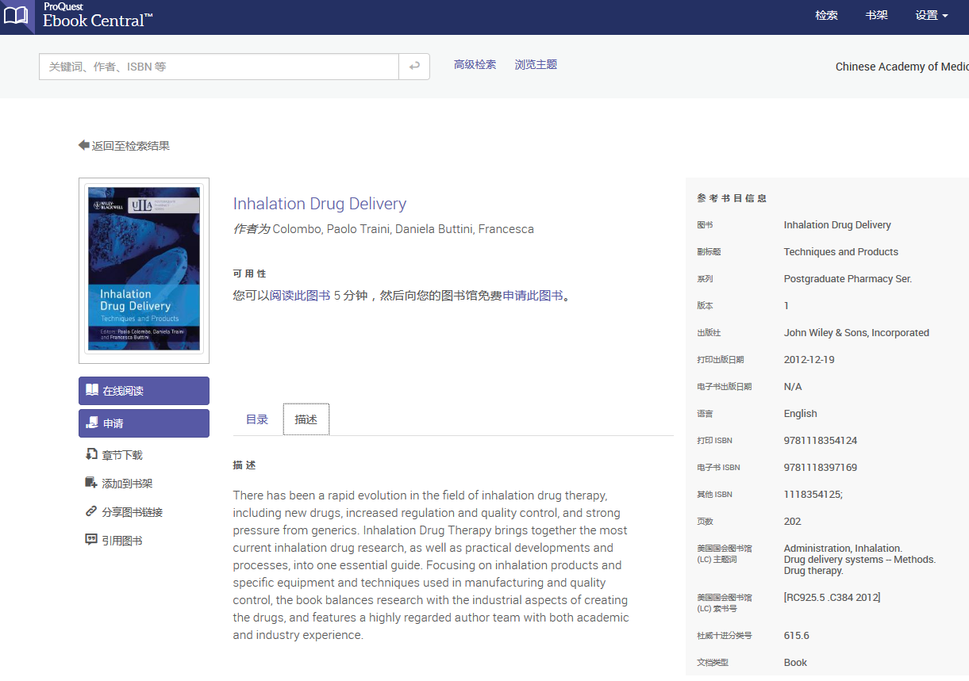
读者荐购

Slide 32
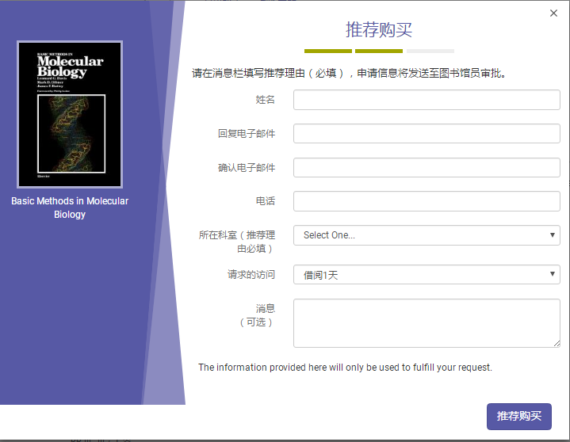
一定要认真填写此处信息，包括邮箱、电话、所在科室，最好在消息处填写详细的推荐理由。
读者推荐后，会自动发送邮件到馆员的邮箱，提醒及时审核！非常方便！

Slide 33
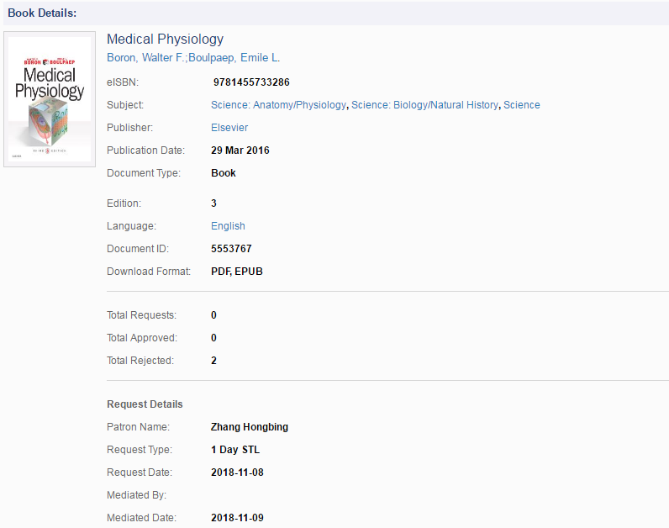
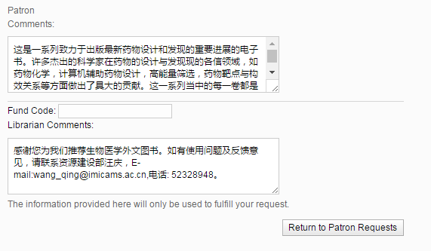
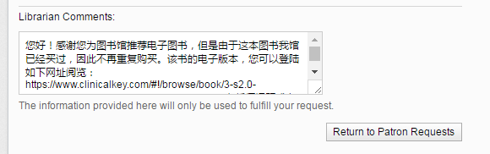
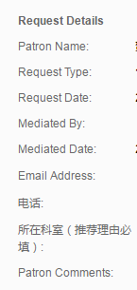
馆员审核
馆员将购买或者不建议购买的理由反馈给读者。系统会自动回复到读者的邮箱。
馆员在后台可以看到推荐人的姓名、推荐日期、邮箱、电话、推荐理由等信息

Slide 34
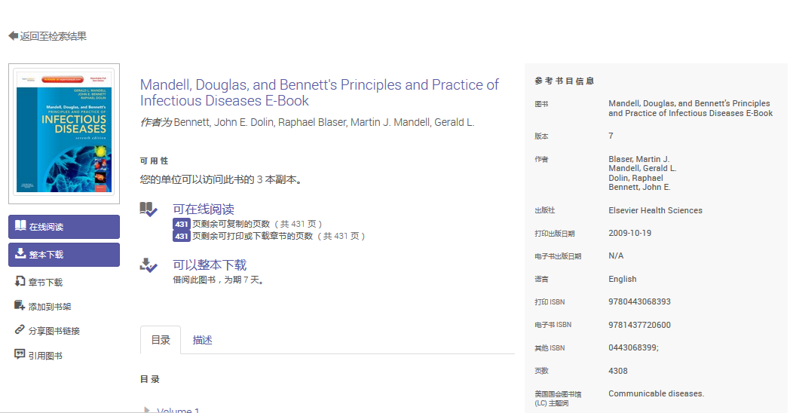
书目信息等
查看可用的副本，如1个副本，3个副本或多个副本。

Slide 35
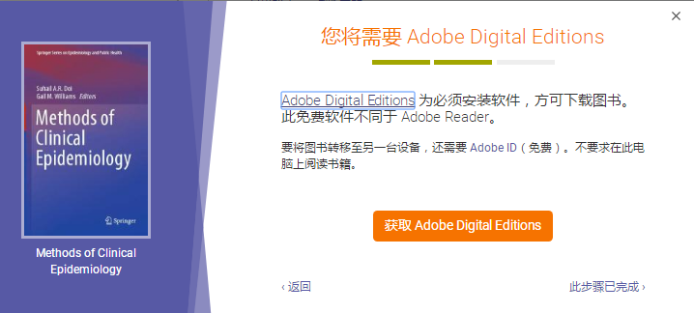
整本下载，需要安装此软件，且有七天的借阅期限制。按照章节可直接下载PDF格式，比较方便

Slide 36
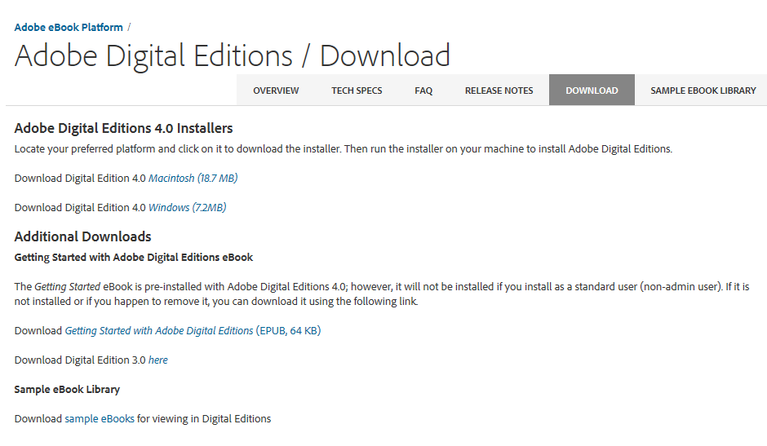
下载Adobe阅读软件
http://www.adobe.com/cn/solutions/ebook/digital-editions/download.html

Slide 37
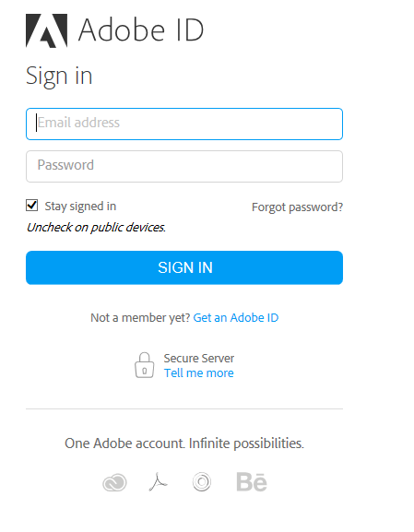
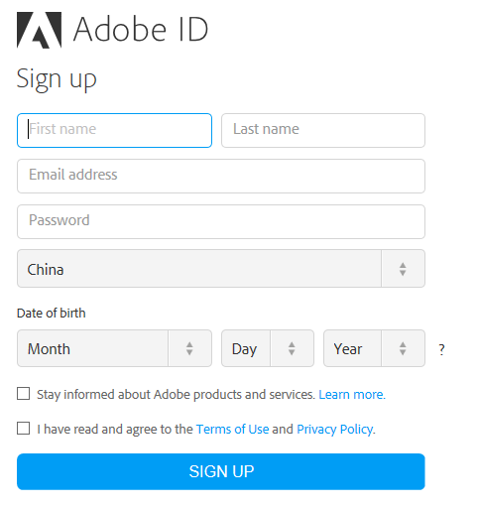
创建Adobe个人帐户
完成注册项，电邮地址是用户名

Slide 38

Adobe Digital Editions 授权

Slide 39
Part 4 图书馆有哪些优质的图书资源
1.药典系列
药典是一个国家记载药品标准、规格的法典，一般由国家药品监督管理局主持编纂、颁布实施，国际性药典则由公认的国际组织或有关国家协商编订。制定药品标准对加强药品质量的监督管理、保证质量、保障用药安全有效、维护人民健康起着十分重要的作用。我馆订购的知名药典如下：
The British pharmacopoeia《英国药典》
The Japanese pharmacopoeia《日本药典》
European pharmacopoeia 《欧洲药典》
The United States Pharmacopeia 《美国药典》
The International Pharmacopoeia《国际药典》
《中华人民共和国药典》

Slide 40



药典系列
《美国药典》
《英国药典》
《国际药典》

Slide 41



1.药典系列
《欧洲药典》
《日本药典》
《中华人民共和国药典》

Slide 42
2.高版次图书
如果一本图书版次较高，说明这本书读者很多，很受欢迎。一般而言，出版单位在对一本图书进行重印或再版时，一定会再次进行修订、校对，或者把最新的前沿知识进行补充，所以，新版本、版次的图书往往错误更少、信息内容更丰富、准确。我馆收录了大量的高版次经典外文图书，如：
Conn‘s current therapy.70th ed.2018
Goldman-Cecil medicine，25th ed.2015
Williams obstetrics.25^{td} ed.2018
《实用内科学》，第13版
《桑福德抗微生物治疗指南:新译第44版》

Slide 43



2.高版次图书
Conn‘s current therapy
Goldman-Cecil medicine
Williams obstetrics

Slide 44


2.高版次图书
《实用内科学》
《桑福德抗微生物治疗指南:新译第44版》

Slide 45
3.医学史特藏资源
医学史类图书资源反映了医学领域不同的发展态势，让人更全面、深刻地了解医学发展的轨迹，理解医学的本质和价值。我馆特别注重收藏医学史特藏资源。如订购首个英文版的《人体结构》(The Fabric of the Human Body)
  英文版的《人体结构》(the Fabric of the Human Body) 是由西北大学（Northwestern University）名誉教授Daniel H. Garrison 和 Malcolm H. Hast翻译的首个英文版本，完整译自解剖学之父安德烈亚斯.维萨里（Andreas Vesalius）的拉丁文巨著《人体结构》（De Humani Corporis Fabrica），包括1543年与1555年两个版本，并附加维萨里未曾出版之杰作——第三版《人体结构》里的注释。

Slide 46

3.医学史特藏资源
世界上第一部人体解剖学著作《人体结构》 ，在医学史上具有重要的开创意义。
全书有340副手绘的版画插图，系统地展示了人体骨骼、肌肉、血管、神经及内脏的特点。图中的人或倚桌沉思，或驻足田野，颇具艺术性和生活情趣。
《人体结构》全书长44厘米，宽31厘米，两卷约有1400页，巨大而厚重，约为普通图书4倍大小，现保存在图书馆四层图书阅览室。
《人体结构》与普通图书对比

Slide 47


4. 持续订购的连续出版物
包括工具书、会议录、科技丛书、科技报告、文集汇编五种文献类型
《酶学方法》
《分子生物学方法》

Slide 48

联系方式：wang_qing@imicams.ac.cn
电话：010-52328928，有任何问题欢迎联系！

